Slide 1
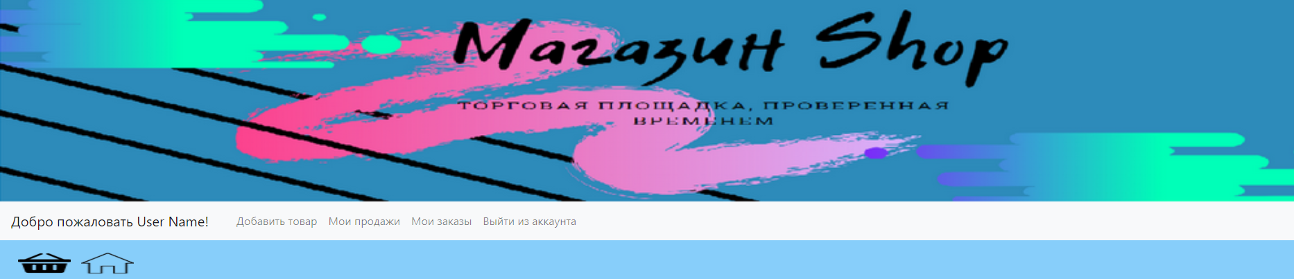
Яндекс. Лицей
Липецкая область, г. Грязи, МБОУ «Школа № 12»
Торговая площадка
Выполнил: Дегтерев Андрей Александрович
Руководитель: Дзантиев Заур Аланович
учитель информатики
г. Грязи
2021 год

Slide 2
Оглавление
Введение.
Описание создания проекта.
2.1. Создание базового шаблона.
2.2. Добавление аккаунтов (регистрация и вход в аккаунт).
2.3. Добавление товаров (добавление/удаление/редактирование).
2.4. Система поиска товаров/вывод товаров.
2.5. Система отправки уведомлений продавцу и покупателю.
3. Заключение.
4. Библиографический список.

Slide 3
Введение
Цель проекта: создание торговой площадки на языке Python.
Актуальность:
В современном информационном мире в результате широкого распространения сети Интернет, логистики, появления электронных платежных систем и электронного документооборота появилась и начала свое бурное развитие новая форма торговли - электронная торговля, которая реализуется на определенных Интернет-площадках.
Flask — это небольшой и легкий веб-фреймворк, написанный на языке Python, предлагающий полезные инструменты и функции для облегчения процесса создания веб-приложений с использованием Python. Он обеспечивает гибкость и является более доступным фреймворком для новых разработчиков, так как позволяет создать веб-приложение быстро, используя только один файл Python. Flask — это расширяемая система, которая не обязывает использовать конкретную структуру директорий и не требует сложного шаблонного кода перед началом использования.

Slide 4
Создание базового шаблона
Сначала необходимо создать базовый шаблон, то есть шапку сайта. В этом проекте она будет простая. Шапка будет состоять из изображения и полосы с кнопками.
Для этого создадим html файл base.html. В нём нужно прописать вставку блочного контента. В остальных html файлах нужно будет прописывать, что они вставляются в base.

Slide 5
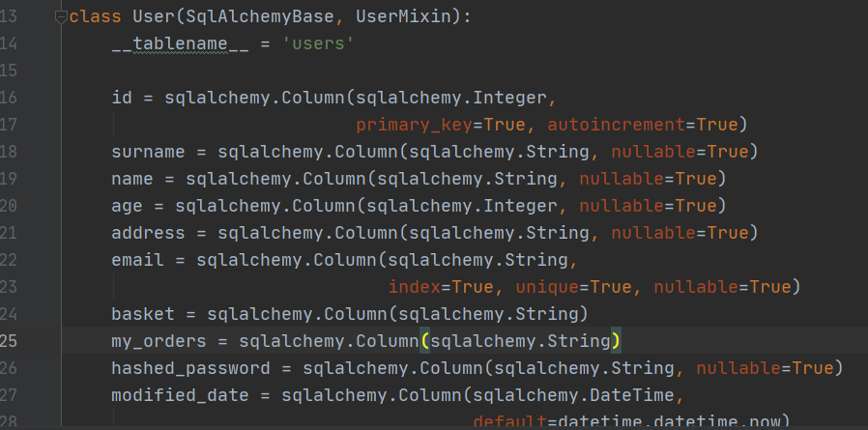
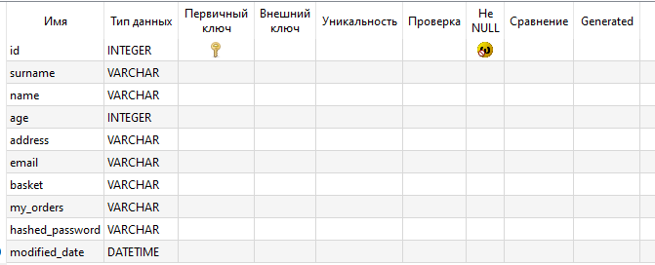
Добавление аккаунтов
Для добавления аккаунтов в папке data создадим файл user. Он будет описывать поля таблицы пользователей.
В этой таблице будут поля: name, surname, age, address, email, basket, my_orders, и т.д. Поля с личной информацией будут заполнятся во время регистрации, а остальные поля будут заполнятся во время работы с сайтом.

Slide 6
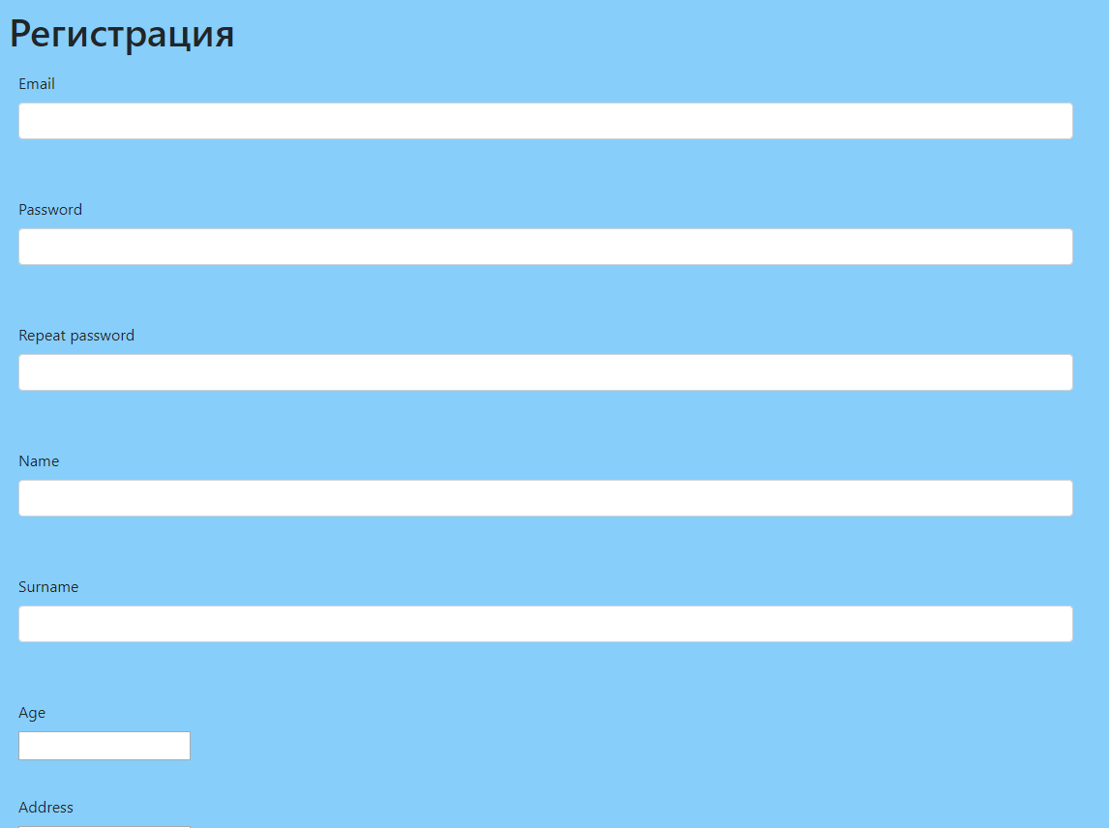
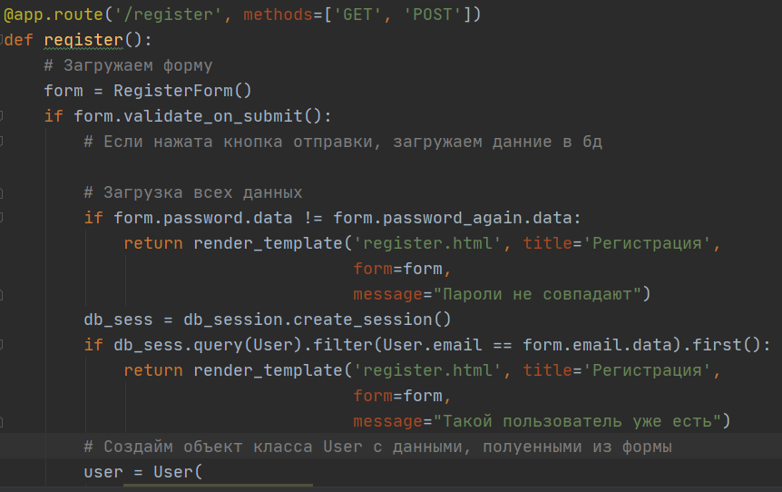
Добавление регистрации
Добавим систему регистрации. Пропишем обработку адреса /register. В нём мы будем брать форму, которая создана в папке forms и будет описывать поля регистрации. Нам нужно проверять нажата ли кнопка отправки формы. Если это сучилось забираем данные введённые пользователем и перекидываем его на страницу входа в аккаунт. В html файле мы загружаем поля из формы.

Slide 7
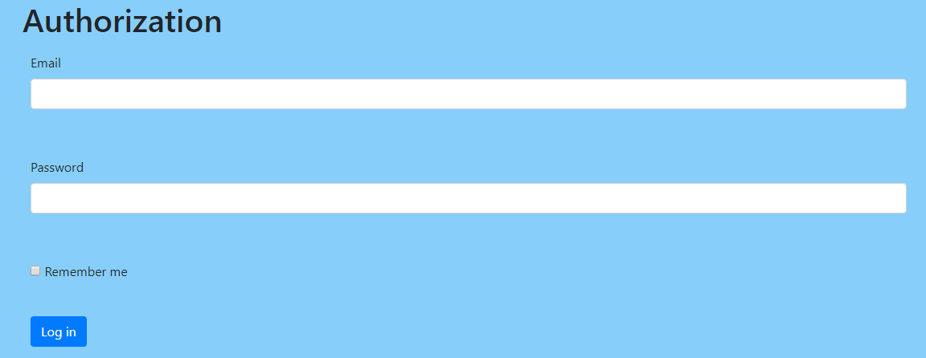
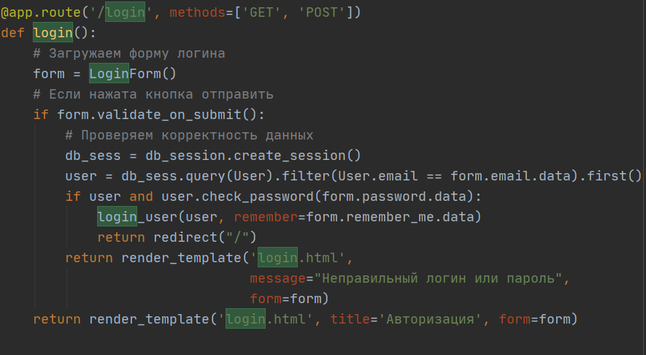
Добавление входа в аккаунт
Для добавления входа в аккаунт на необходимо так же создать форму, которая будет описывать поля регистрации. В html файле будем загружать поля формы, а функции обработки будем проверять данные, введённые пользователем, на корректность.

Slide 8
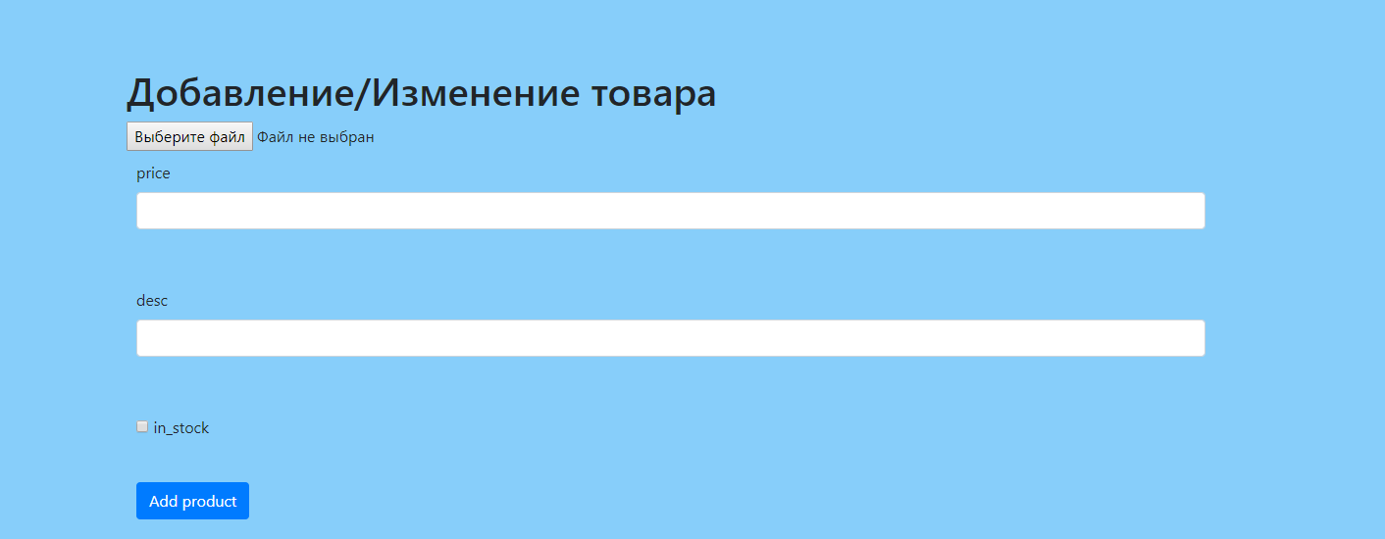
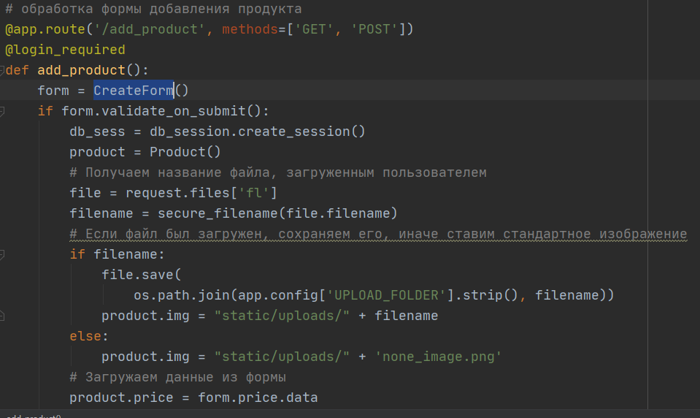
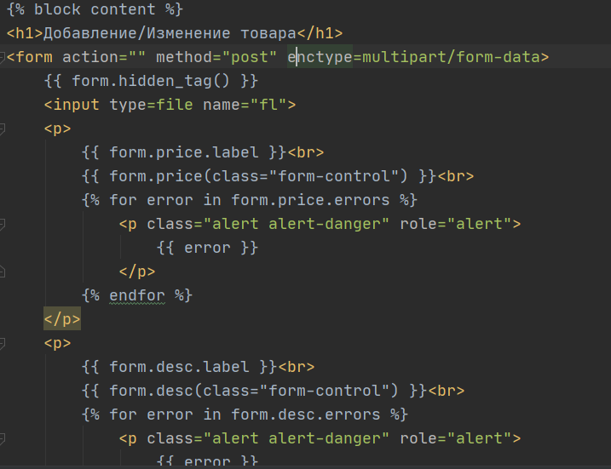
Создание товара
Создадим таблицу товаров. Её необходимо соединить с таблицей пользователей. После этого нам нужно создать форму создания товаров. Добавим на верхнюю панель кнопку, которая будет перекидывать на создание товара. После отправки формы нужно будет забирать все данные из формы и создавать объект класса Product. После этого добавлять его в bd.

Slide 9
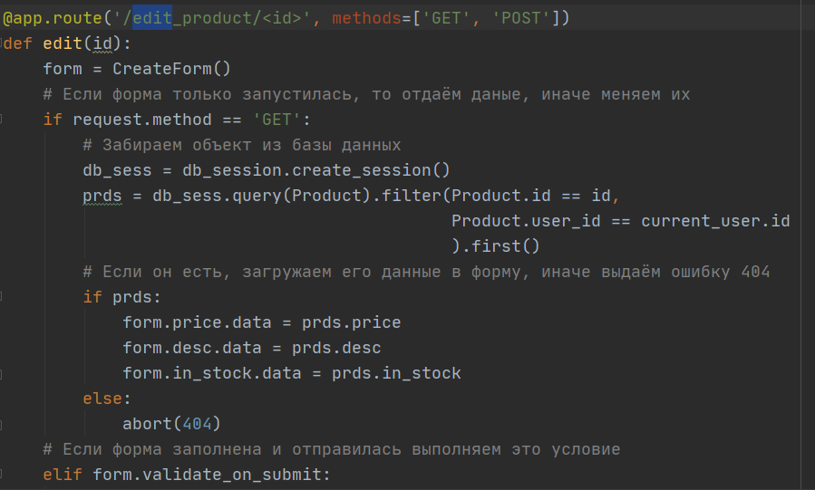
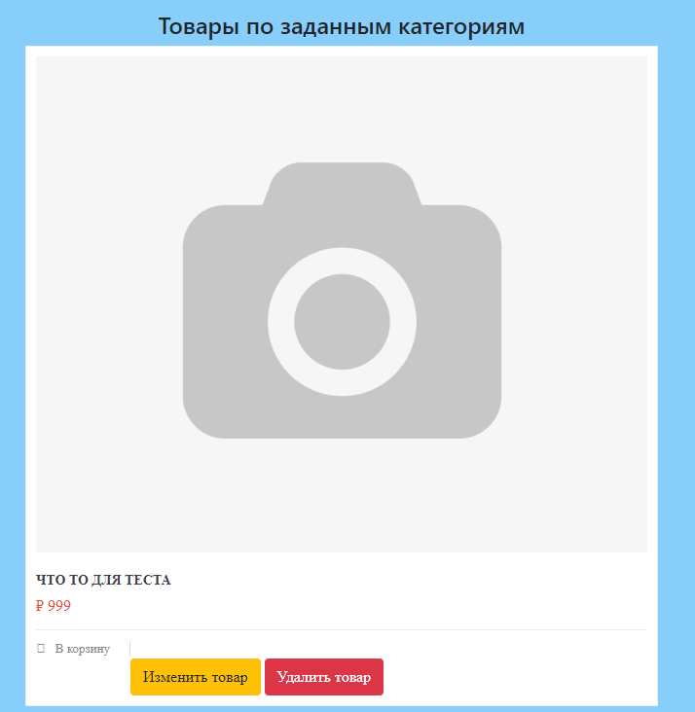
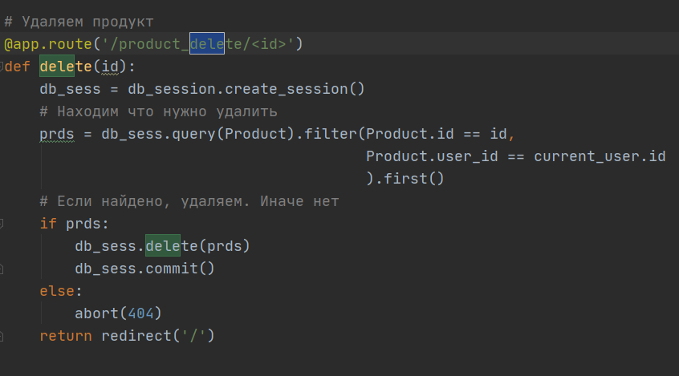
Редактирование/удаление товара
Для редактирования товара нам необходимо воспользоваться формой создания товара, предварительно вставив туда данные из товара, который мы редактируем.
Для удаления товара нам нужно передавать его id в обработчик.
После этого нужно найти его в bd и удалить.

Slide 10
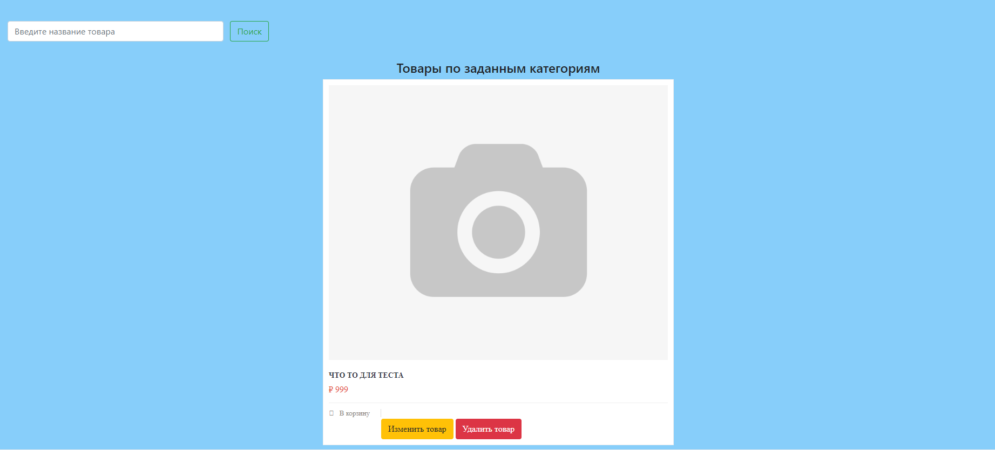
Добавление системы поиска товаров.
Для поиска товаров нам необходимо сделать поисковую строку в base файле. Создадим её мы с помощью компонентов bootstrap и тегов <form> и <input>. После нажатия кнопки поиска, пользователя перекинет на эту же страницу но при выводе товаров будет проверяться, присутствует ли запрос в их названии.

Slide 11
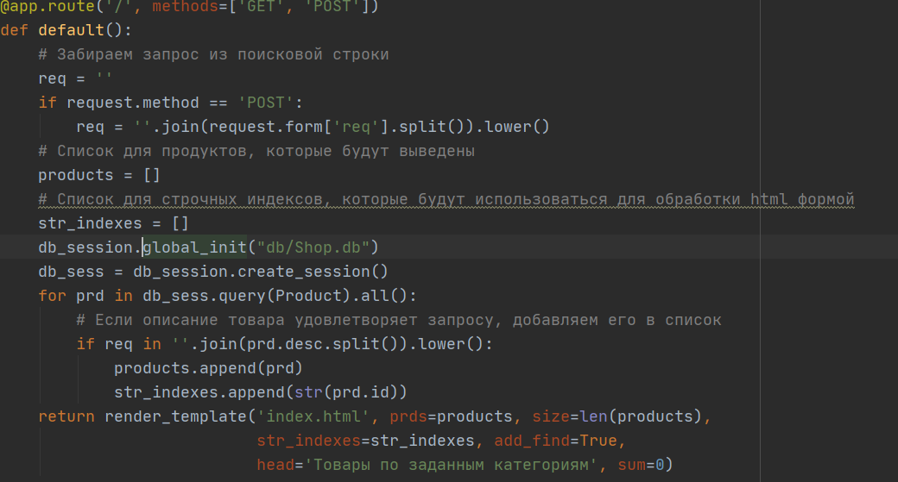
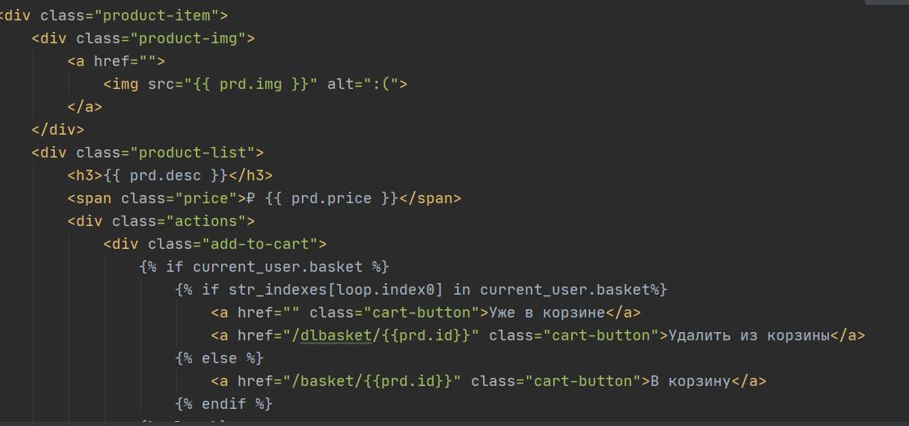
Вывод товаров
Для выводя товаров мы будем просматривать все товары bd и отбирать нужные нам или выводить все товары если критериев нету и формировать список отобранных товаров. После этого необходимо передать список в html файл, где используя CSS будет производиться вывод с подстановкой данных.

Slide 12
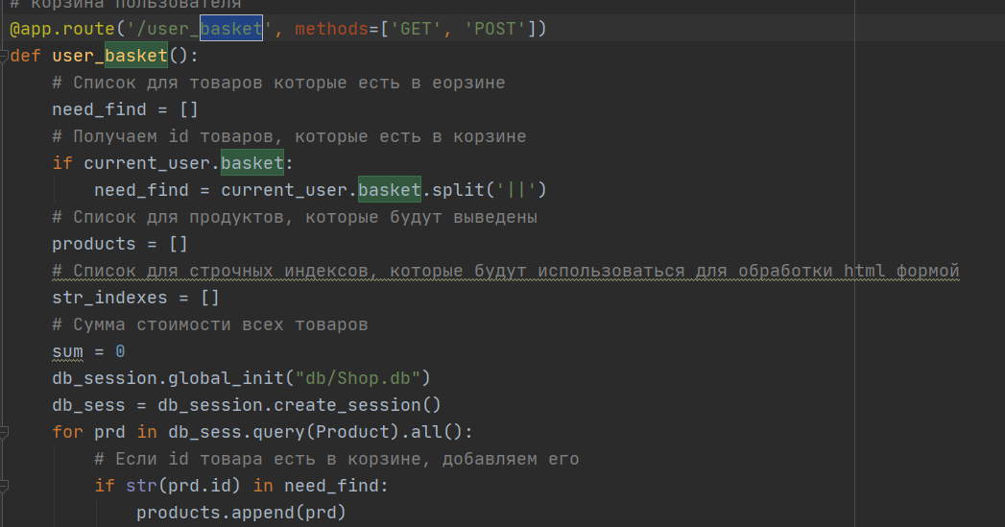
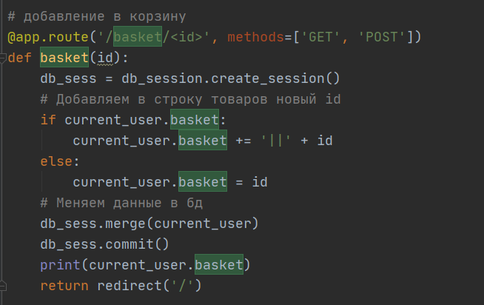
Добавление корзины
Добавим обработку нажатия на кнопку “добавить в корзину”. При её нажатии будем добавлять в поле basket id добавляемого товара. В html файле есть проверка нахождения товара в корзине. Если он там есть, то кнопка “Добавить в корзину” будет заменена надписью “Уже в корзине” и кнопкой “Удалить из корзины”. При нажатии кнопки товар будет удалён из корзины. Так же добавим кнопку в виде корзины, которая будет как ни странно вести в корзину. При выводе товаров корзины используется тот же принцип, что и при выводе товаров на главной странице, только проверяется что id товара есть в basket.

Slide 13
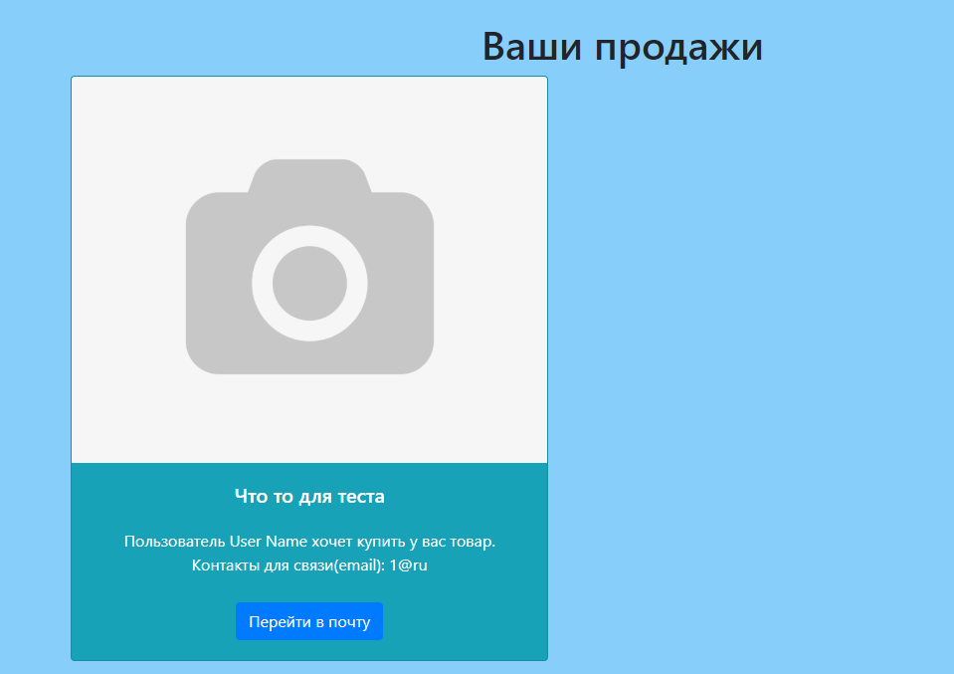

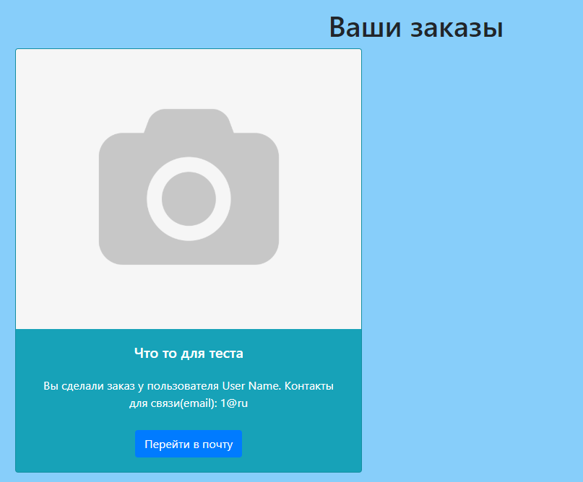
Добавление возможности делать заказ
Добавим кнопку заказа. Для обработки заказов создадим таблицу orders, которая будет содержать поля id отправителя, id продавца и id товара, который заказывают. После этого добавим кнопки “Мои продажи” и “Мои заказы”. После нажатия на кнопку “Сделать заказ” в поле my_orders пользователя, который сделал заказ будет добавляться id товара, который он заказал. Так же в таблицу orders будет добавляться информация по этому заказу.
После нажатия на кнопку мои заказы, будет просматриваться таблица orders и добавляться информация, где пользователь был в роле заказчика и выводиться на экран при помощи компонента bootstrap card. При нажатии на кнопку “Мои продажи” будет выполнятся то же самое, только будет собираться информация о сделках, в которых пользователь был в роле продавца. При выводе продаж и покупок будет выводиться почта покупателя/продавца.

Slide 14

Заключение
Работая над данным проектом, я научился создавать небольшое веб-приложение, запускать его на сервере разработки и предоставлять пользователю возможность вносить свои данные через веб-формы.
Я также использовал механизм шаблонов Jinja для повторного использования файлов HTML и использования логики в них. В результате получилась функционирующая торговая площадка, взаимодействующая с базой данных SQLite для создания, отображения и редактирования товаров с использованием языка Python и запросов SQL.

Slide 15



Созданную торговую площадку можно усовершенствовать:
Добавить платёжную систему.
Добавить двухфакторную аутентификацию.
Добавить возможность включения уведомлений,
которые будут приходить на эл.почту.
Сделать дизайн адаптивным.
Улучшить дизайн сайта.

Slide 16
Библиографический список.
Материалы лекций Яндекс.Лицей.
https://ru.stackoverflow.com/
https://flask-russian-docs.readthedocs.io/ru/latest/
https://htmlbook.ru
https://python-scripts.com/

Slide 17


